Slide 1
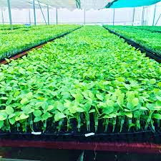
সবাইকে স্বাগতম

Slide 2
পরিচিতি
বিষয়ঃ কৃষি শিক্ষা
শ্রেণীঃ অষ্টম
অধ্যায়ঃ তৃতীয়
পাঠঃ ০১
সময়ঃ ৪৫ মিনিট।
মোছাঃ নাজনীন খাতুন
সহকারী শিক্ষিকা (কৃষি )
মির্জাপুর দক্ষিণ পাড়া দাখিল মাদ্রাসা
মির্জাপুর, শেরপুর, বগুড়া।
মোবাঃ ০১৭৪০২৫৪২০২

Slide 3
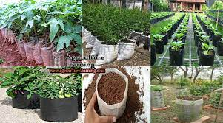
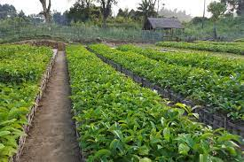
লক্ষ্য করো

Slide 4
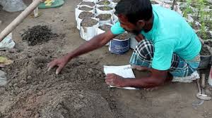
অধ্যায়ঃ তৃতীয়
পাঠঃ ০১
(নার্সারিতে বীজ বপনের উপযুক্ত মাটি প্রস্তুত।)

Slide 5
শিখণফল
এই পাঠ শেষে শিক্ষার্থীরা......
১। বীজতলা কত প্রকার তা জানতে পারবে।
১
২। বীজতলার মাটি প্রস্তুত প্রণালী বর্ণনা করতে পারবে।
২

Slide 6
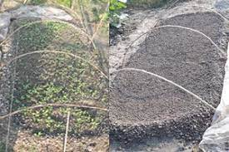
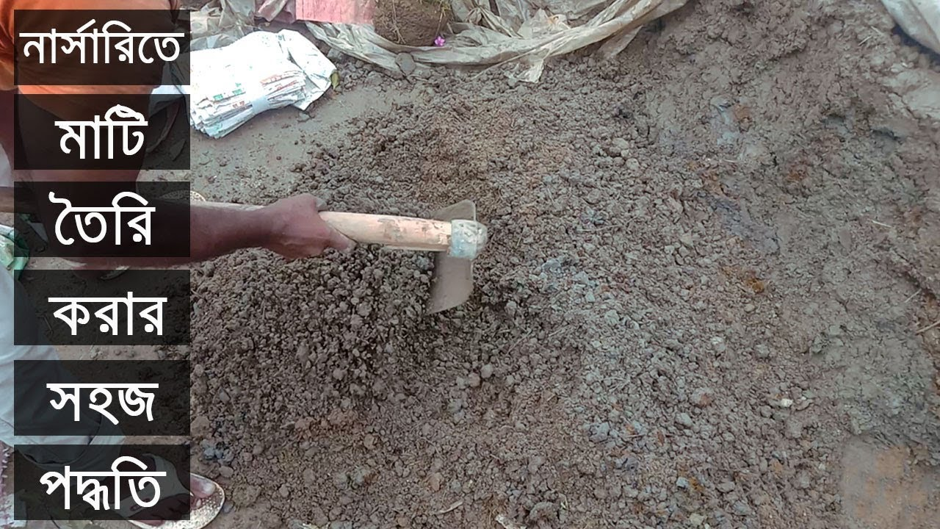
ছবি গুলো লক্ষ্য করো
বীজতলার মাটি ভালোভাবে প্রস্তুত না করে বীজ বপন করলে ভালো চারা উৎপন্ন হয় না।
বীজতলায় বীজ বপন করে চারা উৎপাদন করা হয়।

Slide 7
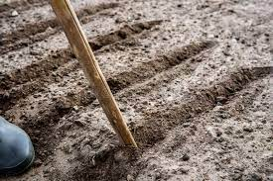
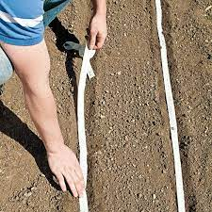
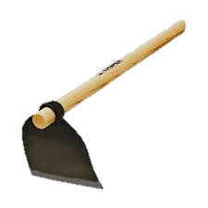
লক্ষ্য করো
জমি, খুটি
জায়গা মাপার ফিতা, কোদাল
জৈব, অজৈব সার ইত্যাদি।

Slide 8
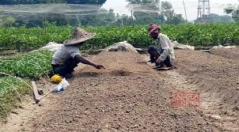
লক্ষ্য করো
ভেজা বীজতলা
শুকনো বীজতলা

Slide 9
একক কাজ
নার্সারি কত প্রকার ও কী কী ?

Slide 10
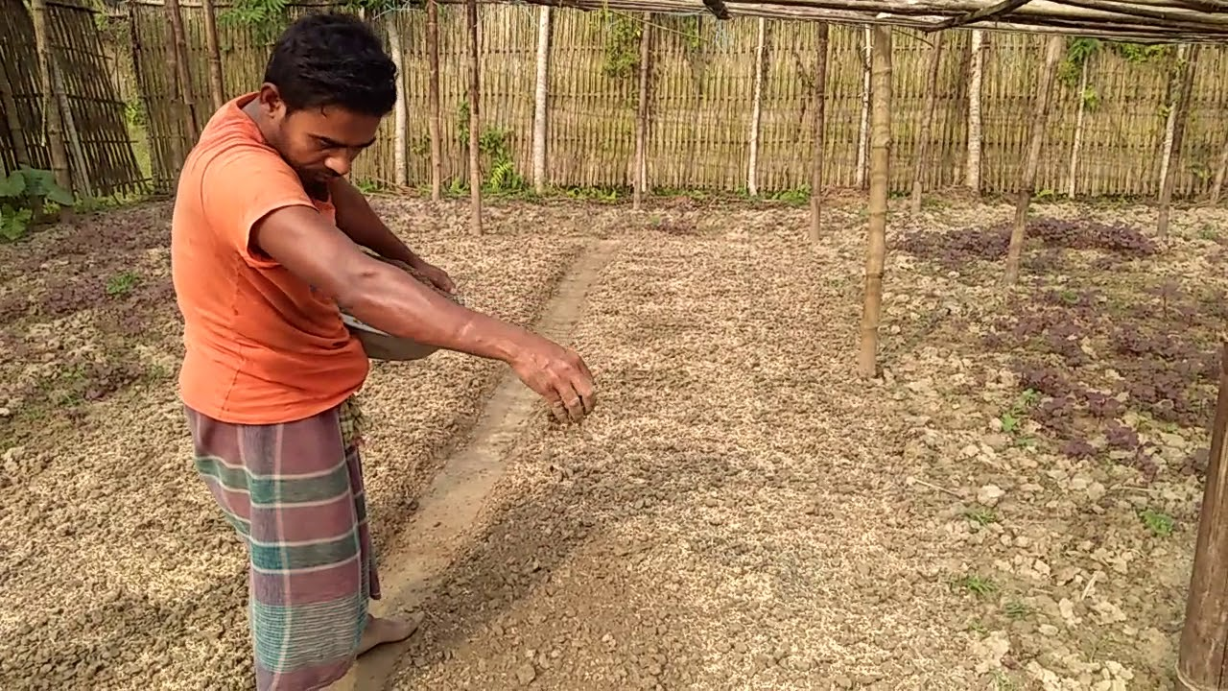
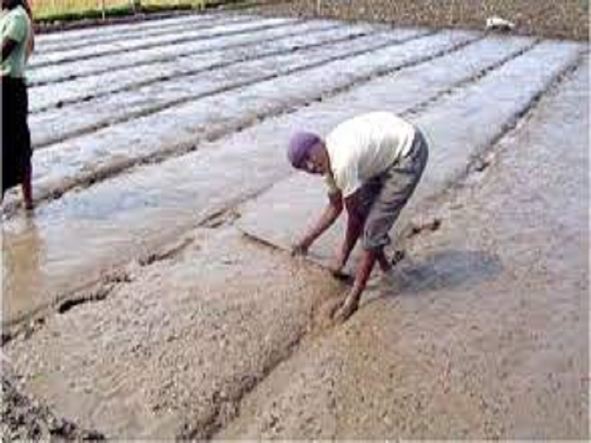
লক্ষ্য করো
শুকনো বীজতলায় সরাসরি বীজ বপন করা যায়।
ভেজা বীজতলায় পানি দ্বারা মাটি ভিজিয়ে কাদা করে সমান করে তারপর বীজ বপন করতে হয় ।

Slide 11
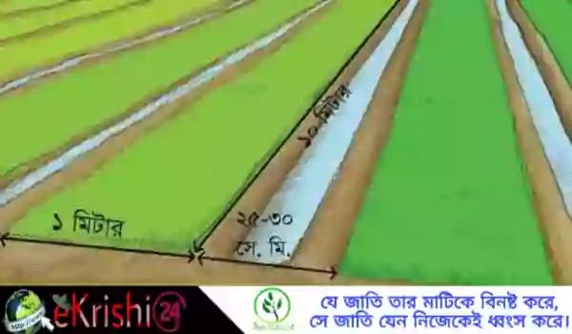
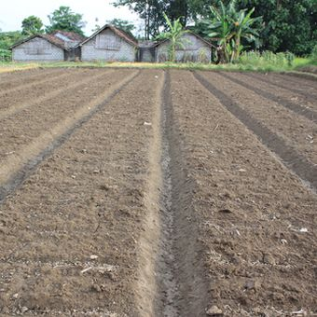
লক্ষ্য করো
বীজতলার মাটি ২০-২৫ সেমি উঁচু
বীজতলার চারপাশে ৩০ সে.মি. চওড়া ও ১০ থেকে ১৫ সে.মিঃ গভীর নালা তৈরি করতে হবে।
বীজতলার মাটি ২০-২৫ সেমি উঁচু রাখতে হবে।

Slide 12
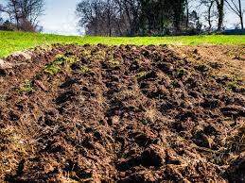
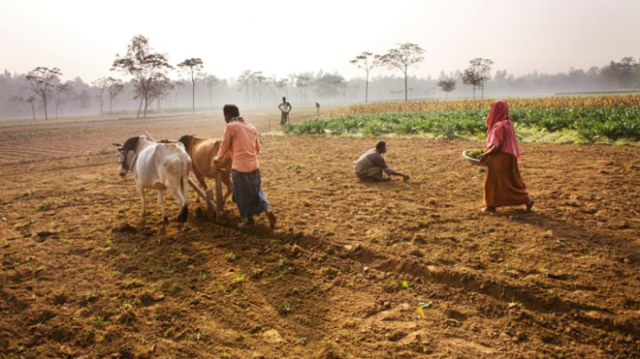
লক্ষ্য করো
১৫-২০ সেমি গভীর করে চাষ করতে হয়। এ অবস্থায় মাটি ২-৪ দিন রেখে দিলে মাটিতে রোদ লাগবে, পোকা বের হলে পাখি খাবে।
এরপর ঘাস, শিকড়, পাথর ইত্যাদি বেছে ফেলে দিতে হবে।

Slide 13
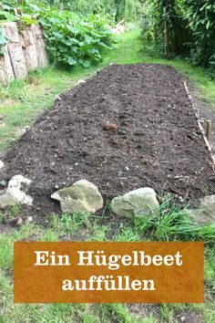
লক্ষ্য করো
মাটি এঁটেল হলে অন্য জায়গা থেকে দোঁআশ মাটি বীজতলায় মেশাতে হবে। কিন্তু মাটি বেলে হলে জৈব পদার্থ ও দোঁআশ বা এঁটেল বা এঁটেল মাটি যোগ করতে হবে।
বৃষ্টির পানি বা বাতাসে মাটি সরে যেতে পারে সে জন্য চারপাশে ছিদ্র করা ইট বা অন্য কিছু দিয়ে ঘিরে দিলে ভালো হয়।

Slide 14
লক্ষ্য করো
বীজতলার দলা বা ঢেলা ভেঙ্গে ঝুর ঝুরা করে মাটি সমান করতে হবে।

Slide 15
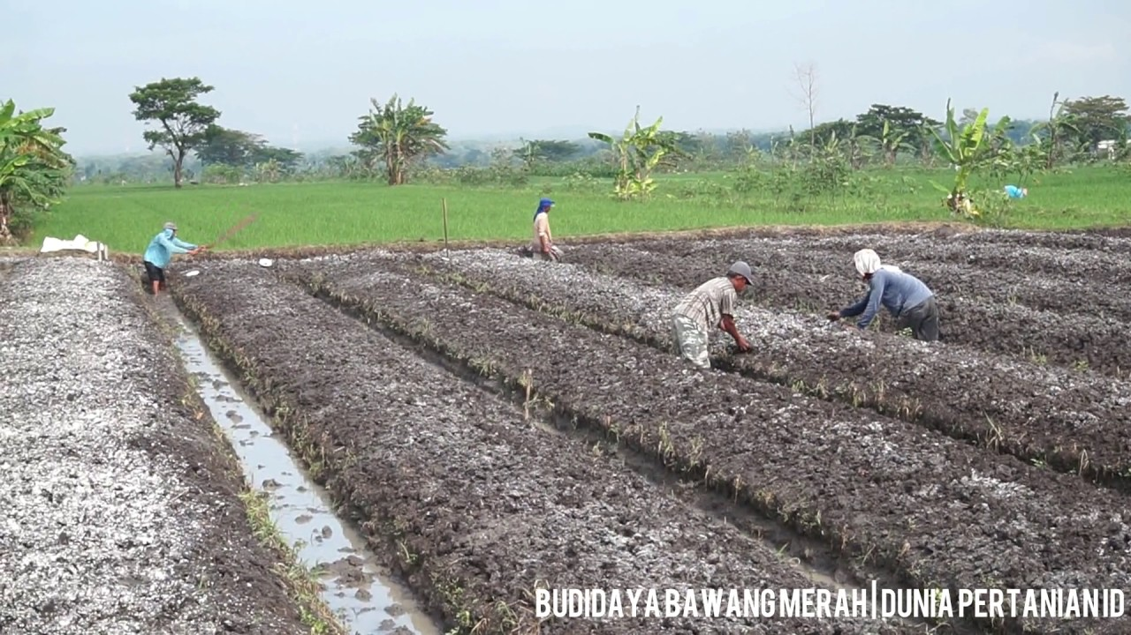
লক্ষ্য করো
বীজ বপনের ১০-১২ দিন আগে বীজতলায় টি এস পি, এম ও পি ও পচা শুকনো গোবর বা আবর্জনা সার মিশিয়ে দিতে হবে।

Slide 16
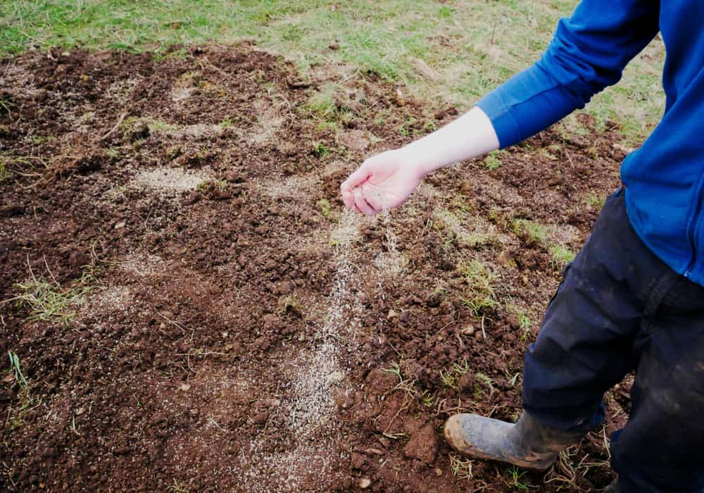
লক্ষ্য করো
নার্সারির আকার অনুযায়ী সার প্রয়োগ করতে হবো।
বীজতলার মাটিতে পোকা বা জীবাণু থাকতে পারে। তাই কিছু খড় বিছিয়ে দিয়ে তাতে আগুন দিয়ে পুড়িয়ে দিলে মাটি কিছুটা জীবানুমুক্ত হবে।

Slide 17
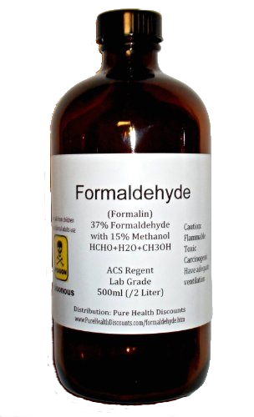
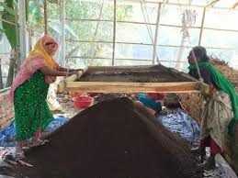
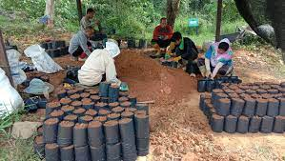
লক্ষ্য করো
মাটি শোধনের জন্য গ্যামাক্সিন বা ফরমালডিহাইড জাতীয় রাসায়নিক পদার্থ প্রয়োগ করা যেতে পারে।
উপরোক্ত নিয়মে প্রস্তুতকৃত মাটি চালনি দ্বারা চেলে ঢেলামুক্ত করতে হবে। তারপর নির্ধারিত মাপের পলিব্যাগে মাটি ভরাট করতে হবে।

Slide 18
মূল্যায়ণ
বীজতলা তৈরিতে কয়টি উপাদান প্রয়োজন ?
বীজতলা তৈরিতে কেমন জায়গা নির্বাচন করতে হবে ?
বীজতলার মাটি কত সেমি গভীর করে চাষ করতে হবে ?
বীজবপনের কত দিন আগে টি এস পি, এমও পি, শুকনো গোবর সার মিশিয়ে দিতে হবে ?
বীজতলার চারপাশে কত সেমি, চওড়া ও কত সেমি গভীর নালা তৈরি করতে হবে ?

Slide 19
মিলিয়ে নিই
১। উত্তরঃ ৬ টি উপকরন।
২। উত্তরঃ উঁচু জায়গা।
৩। উত্তরঃ ১৫-২০ সেমি গভীর।
৪। উত্তরঃ ১০-১২ দিন আগে।
৫।উত্তরঃ চারপাশে ৩০ সেমি চওড়া এবং ১৫ সেমি গভীর নালা।

Slide 20
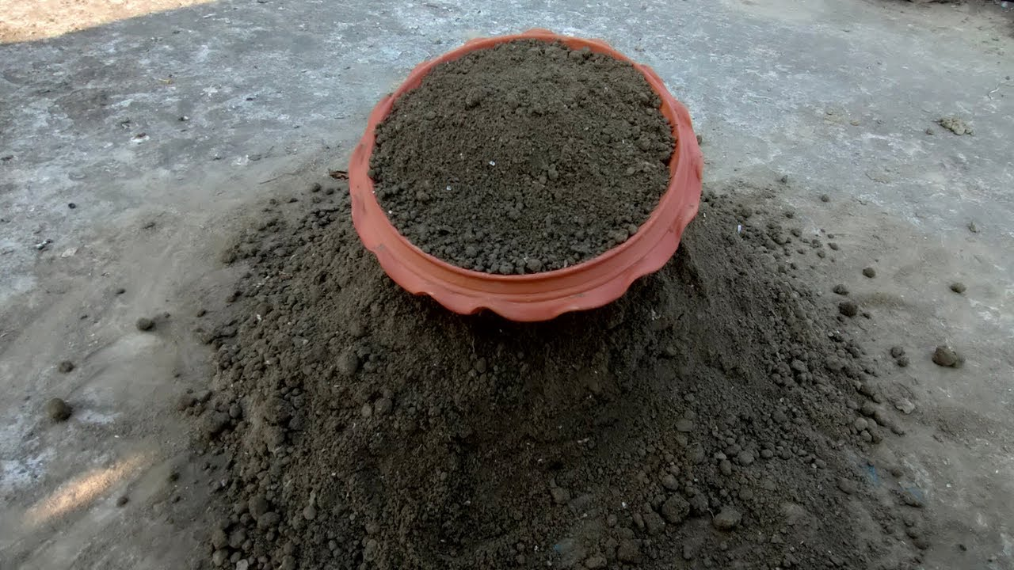
বাড়ীর কাজ
বীজ বপনের জন্য উপযুক্ত মাটি প্রস্তুত প্রণালী লিখে আনবে এবং শ্রেণীতে উপস্থাপন করবে।

Slide 21
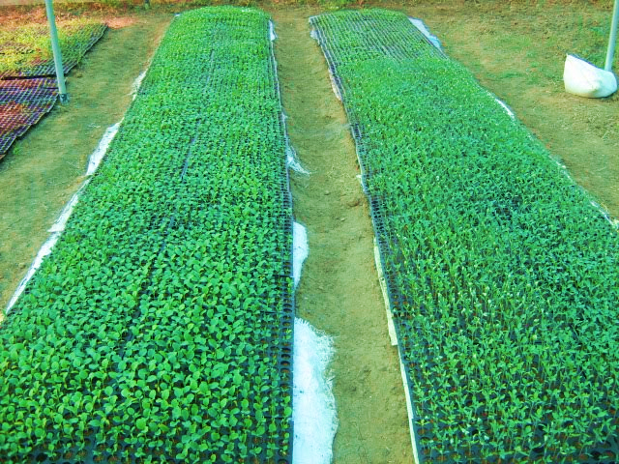
সবাইকে ধন্যবাদ

